Slide 1
Terraform - Resumen Total del Sistema
Generado el 24 de November de 2025

Slide 2
Resumen Ejecutivo
Documento: Terraform - Resumen Total del Sistema
Secciones: 39
Tablas: 1
Palabras: 1,003

Slide 3
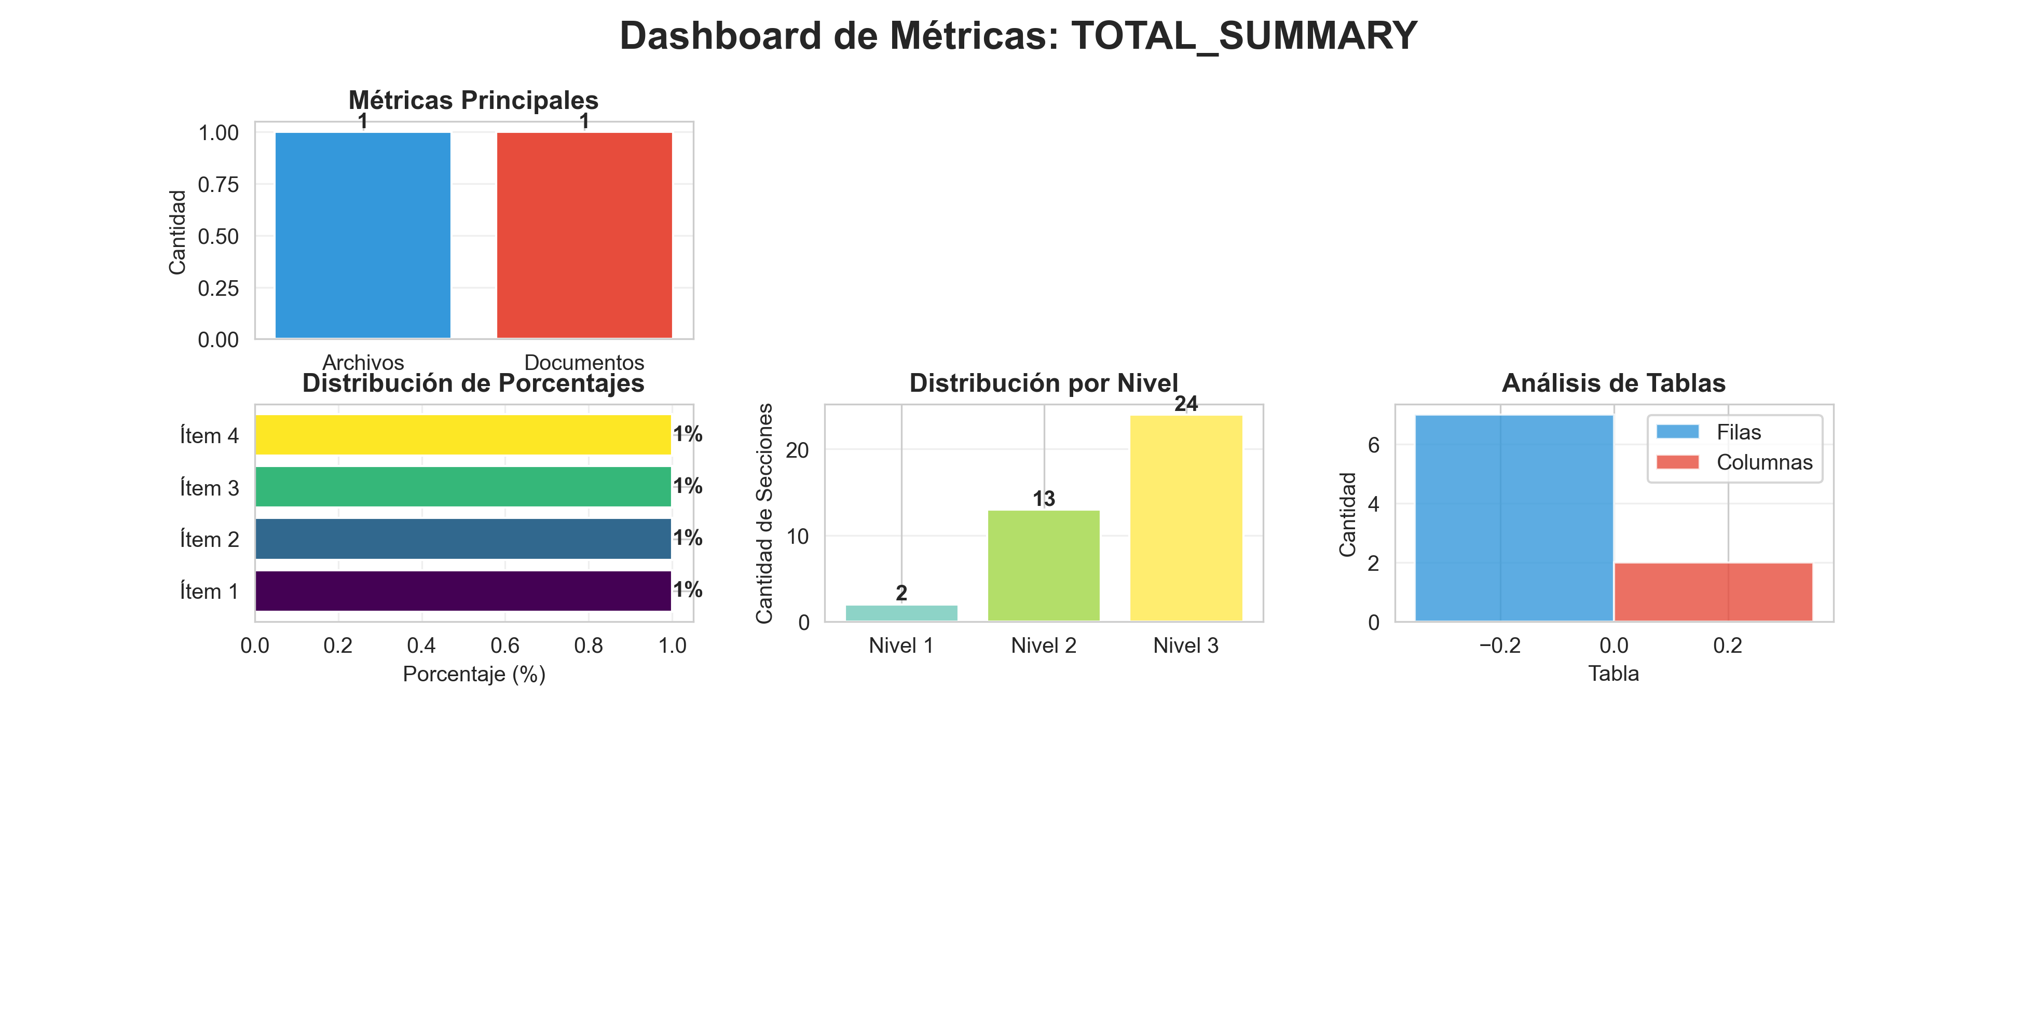

Slide 4
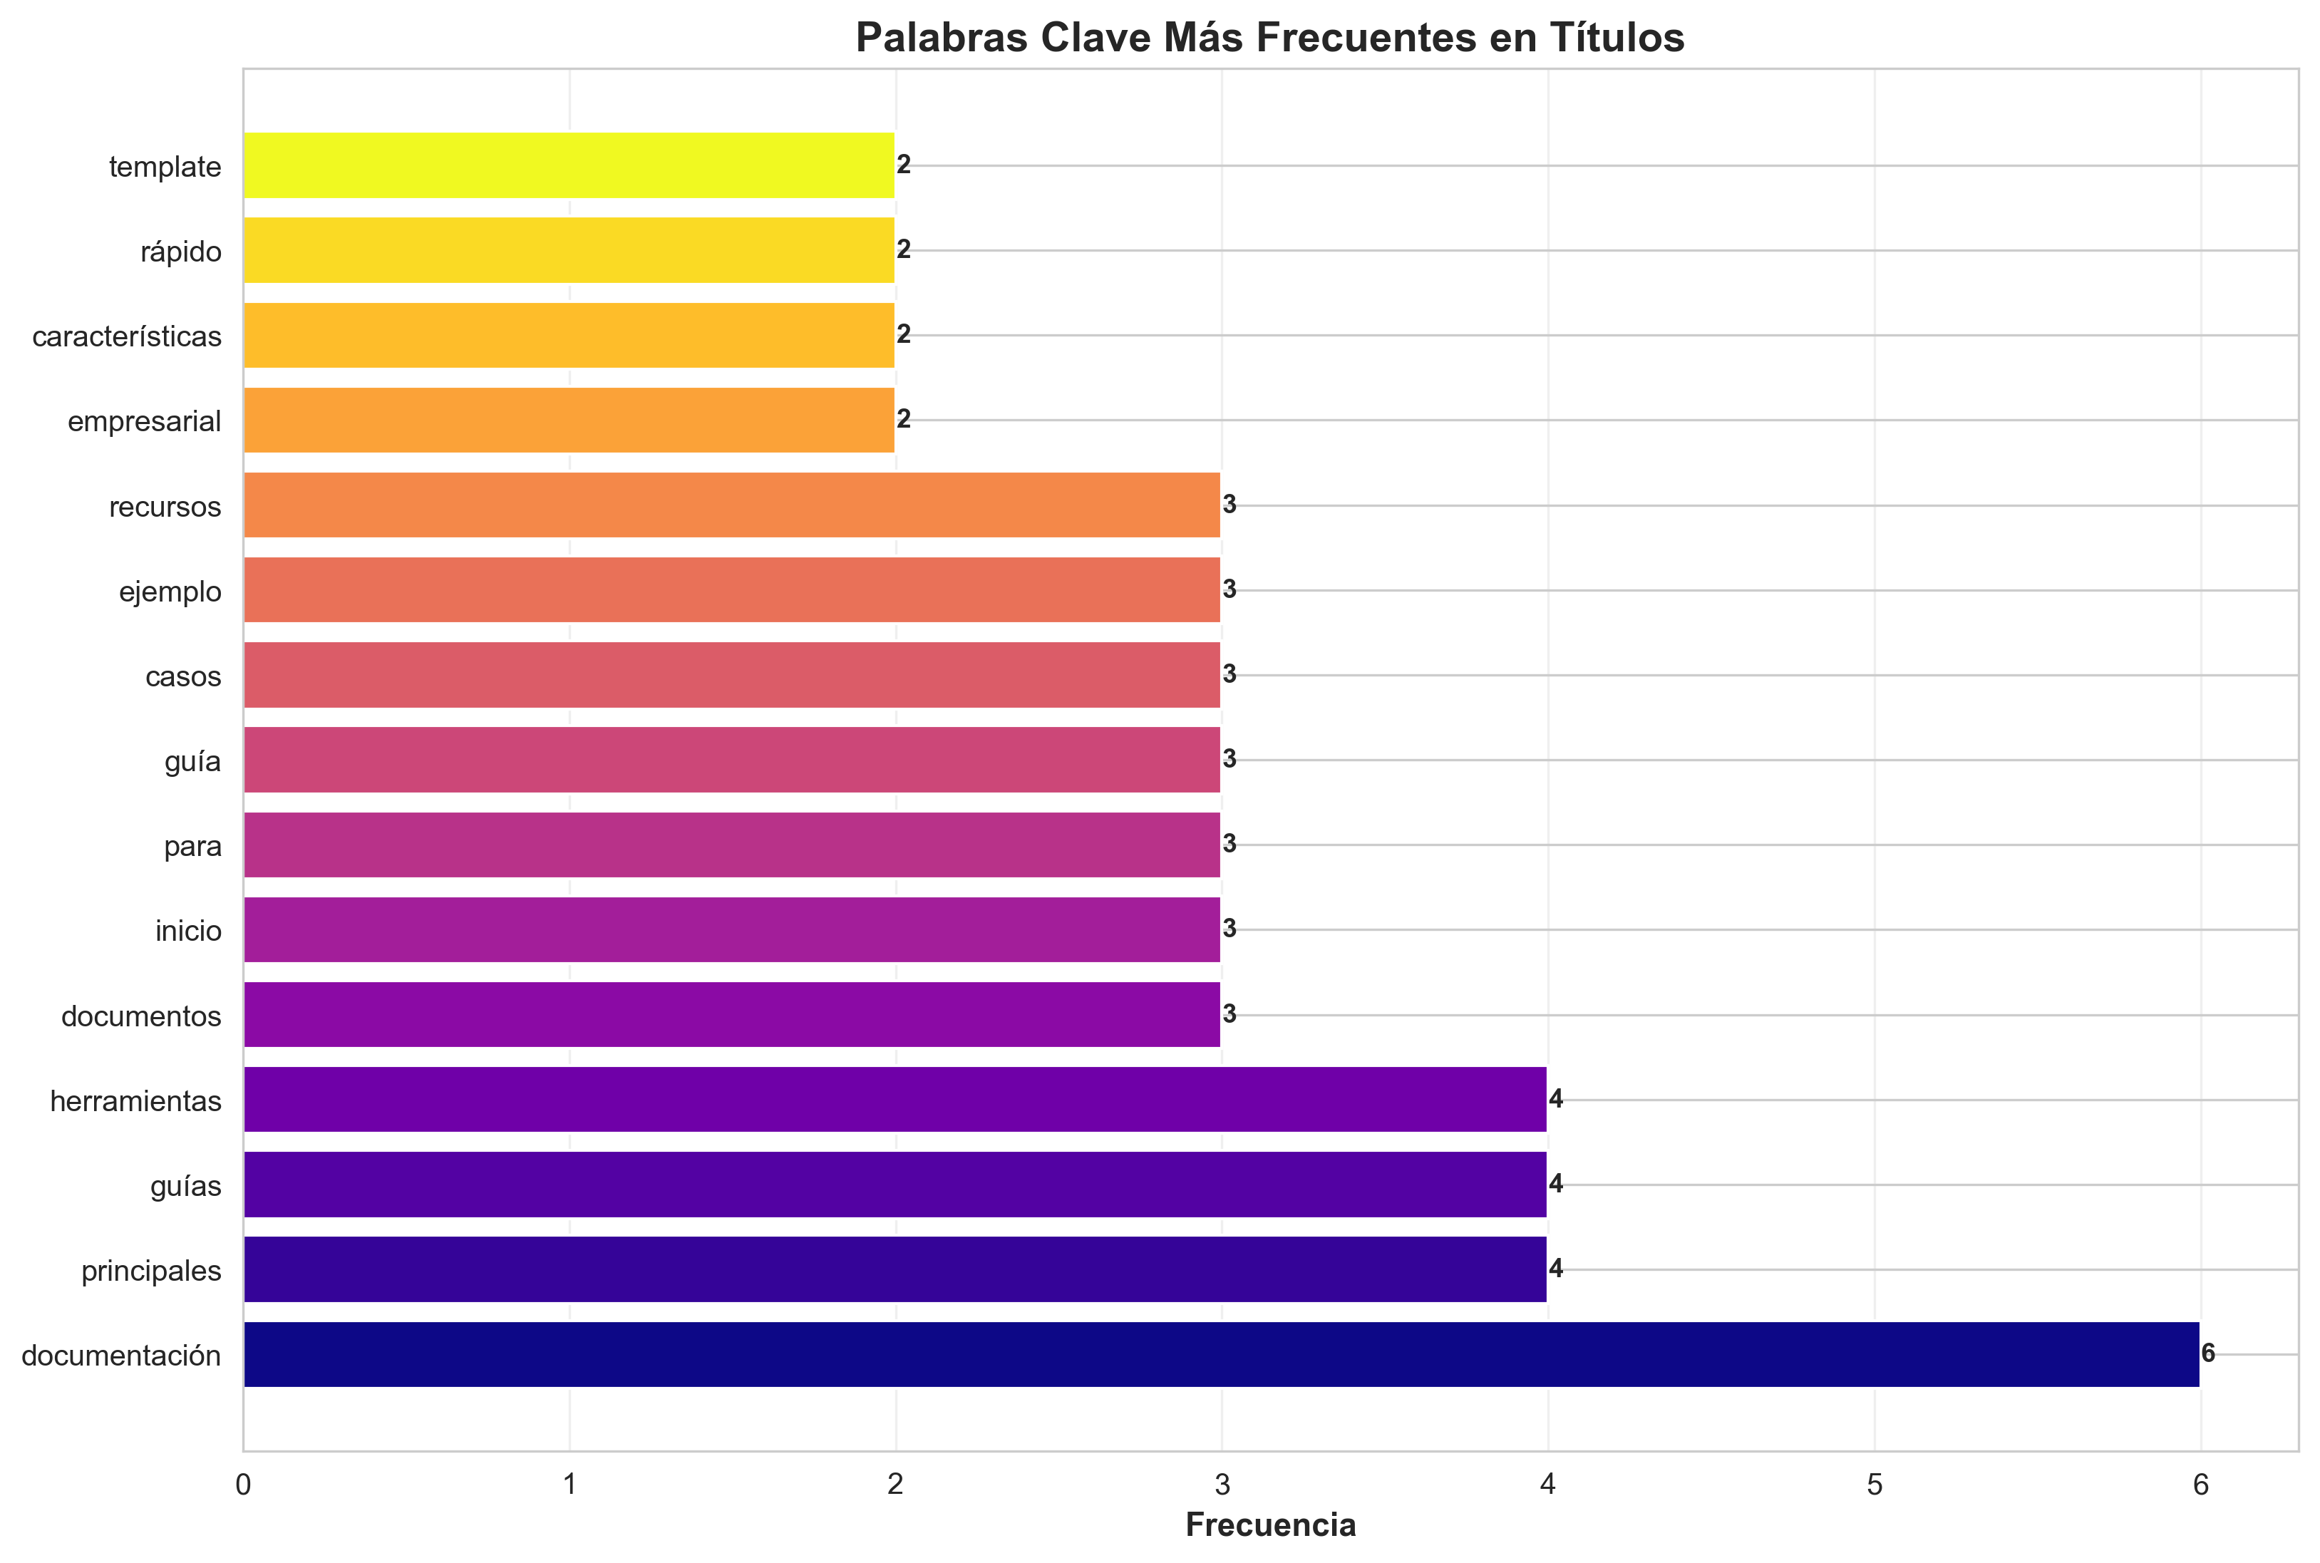

Slide 5
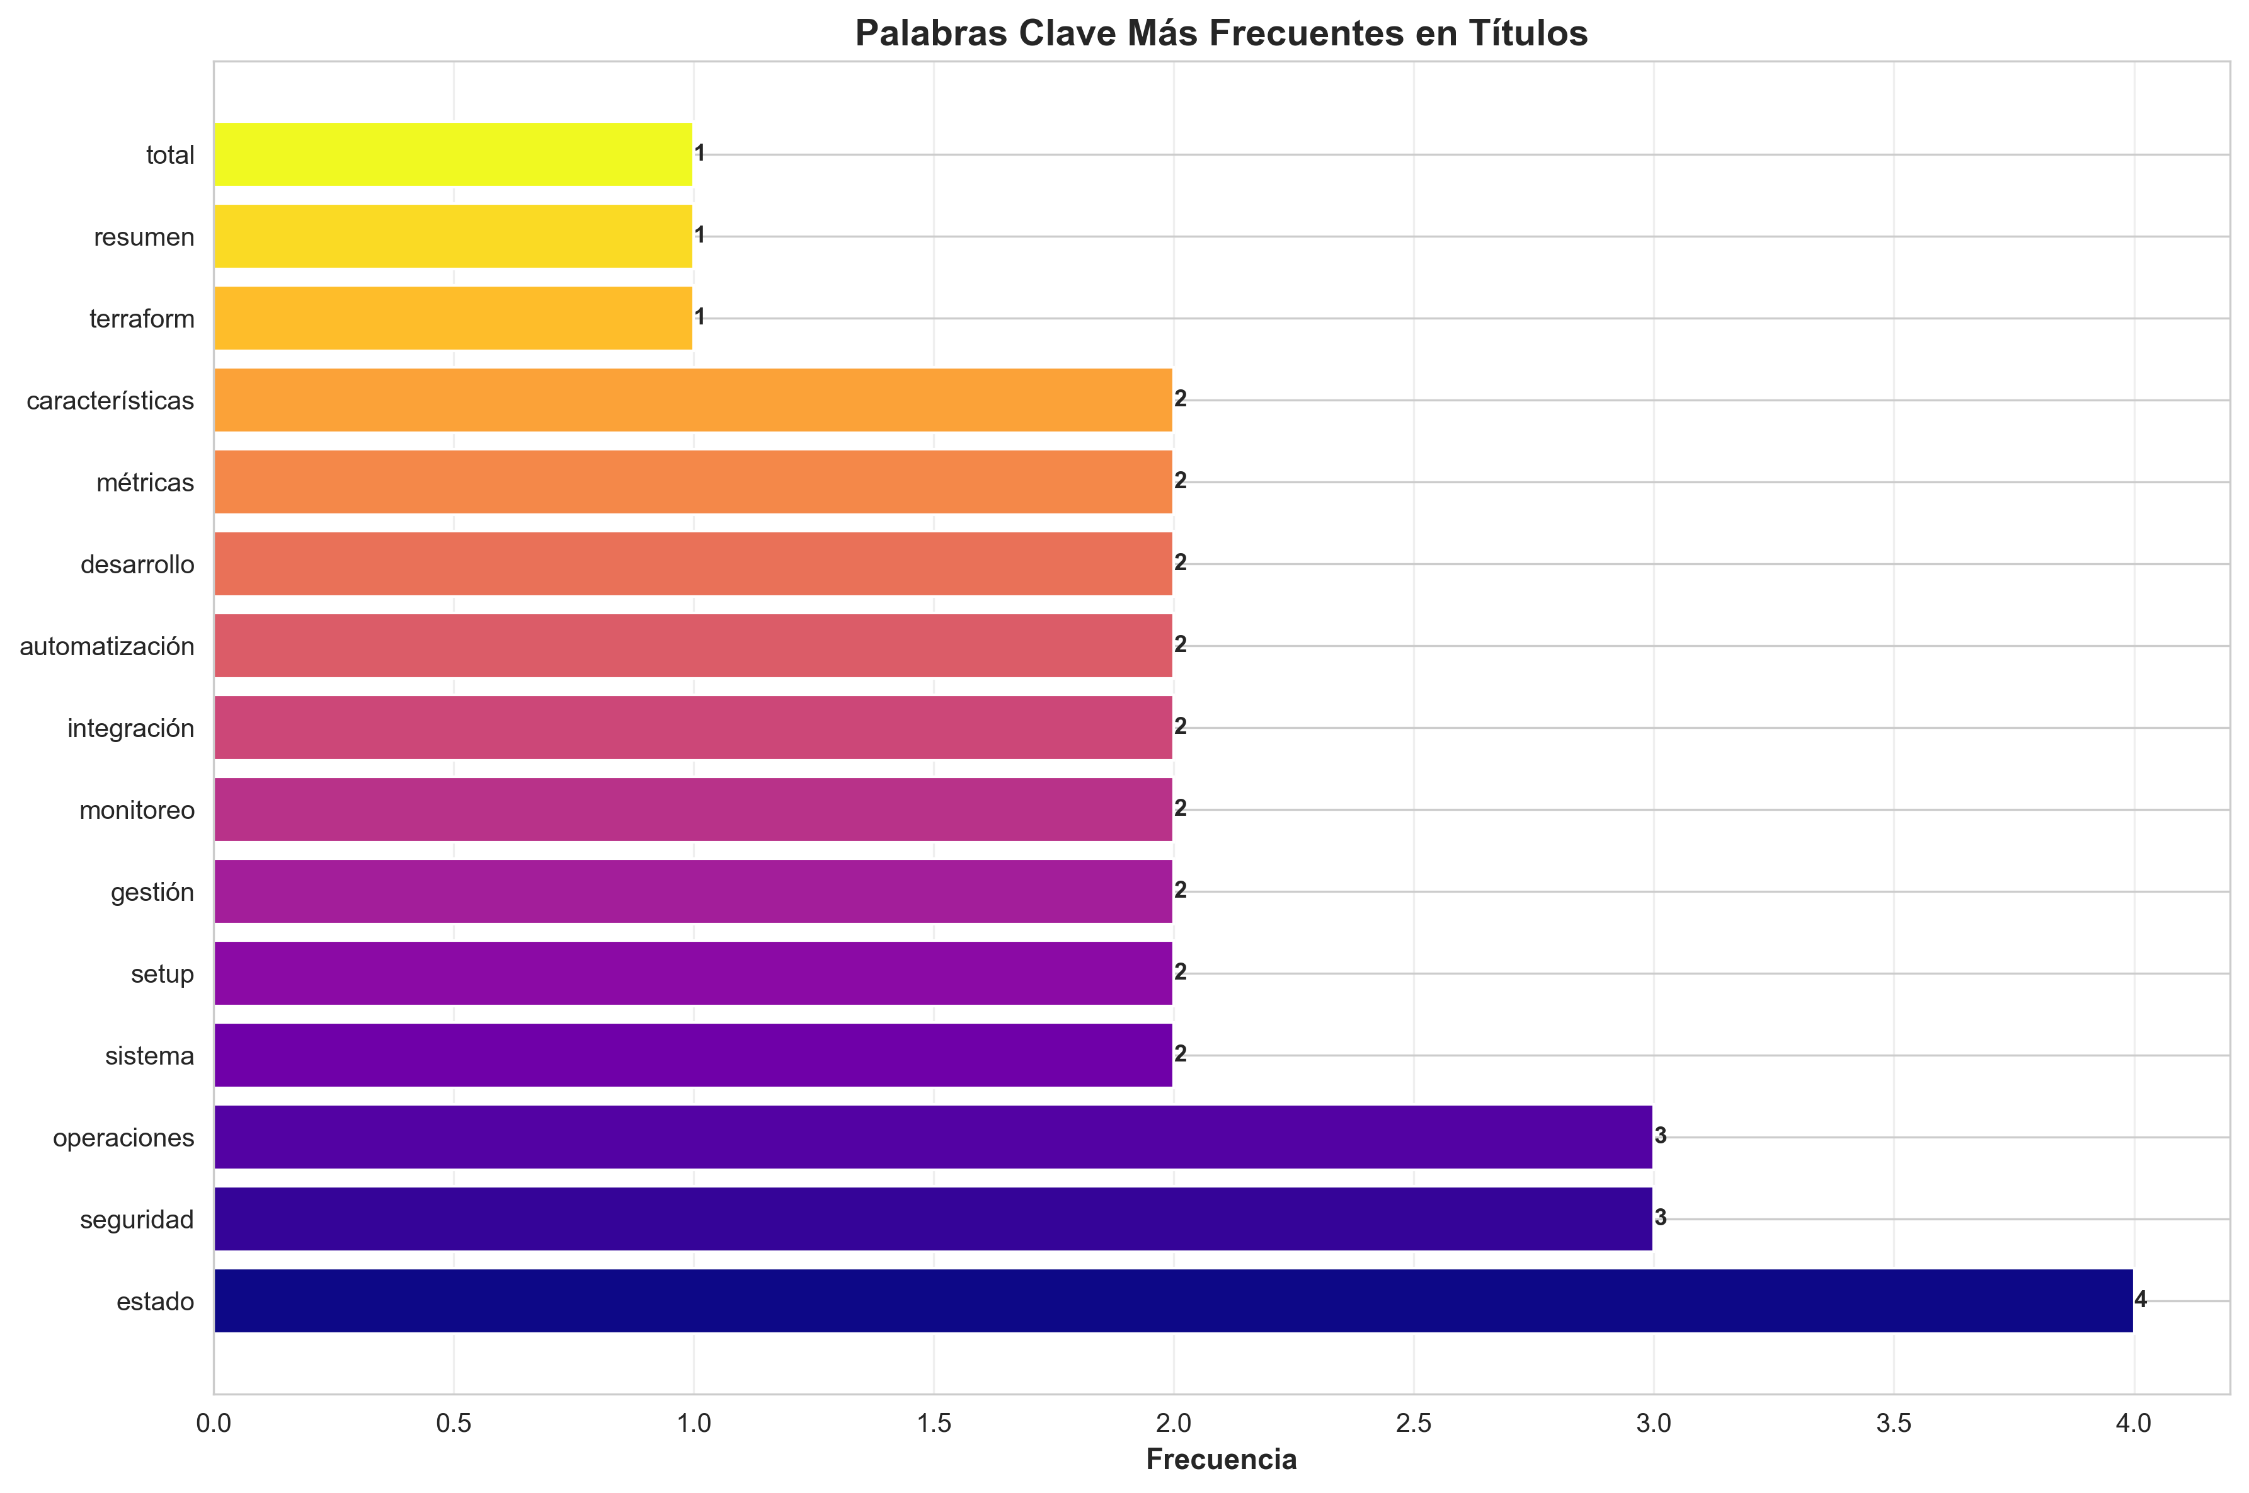

Slide 6
Terraform - Resumen Total del Sistema

Slide 7
Sistema Completo Implementado
Sistema profesional completo de gestión de infraestructura con Terraform, implementando todas las mejores prácticas de la industria.

Slide 8
Estadísticas Finales Completas

Slide 9
Todos los Scripts (40+)

Slide 10
Setup y Bootstrap (4)
1. bootstrap-backend-aws.sh
2. bootstrap-backend-azure.sh
3. init-backend.sh
4. quick-start.sh

Slide 11
Gestión de Estado (9)
5. state-management.sh
6. backup-state.sh
7. compare-states.sh
8. migrate-backend.sh
9. rollback.sh

Slide 12
Validación y Seguridad (6)
14. validate-terraform.sh
15. pre-apply-check.sh
16. health-check.sh
17. audit-security.sh
18. drift-detection.sh

Slide 13
Operaciones y Monitoreo (10)
20. monitor-drift.sh
21. resource-inventory.sh
22. dependency-graph.sh
23. export-outputs.sh
24. generate-plan-report.sh

Slide 14
Utilidades Avanzadas (13)
30. cost-estimate.sh
31. cleanup.sh
32. auto-document.sh
33. check-dependencies.sh
34. version-check.sh

Slide 15
Integración Cloud (2)
43. validate-terraform-cloud.sh
44. terraform-cloud-setup.sh

